Slide 1
Mieszanka wybuchowa Dzień eksperymentów
Karolina Kurzydło
Ewa Jach kl.3f

Slide 2
Na na na ..obserwacje ?
Do dwóch półlitrowych kubków nalewamy 1/3 wywaru z czerwonej kapusty. Do jednego dodajemy łyżkę sody oczyszczonej, a do drugiego łyżkę kwasku cytrynowego. Następnie szybkim ruchem przelewamy roztwory do jednego kubka. Nastąpił wybuch.

Slide 3
Co stało się z cieczami?
W kubku z sodą wywar zmienił kolor na granatowy, a z kwaskiem na czerwony. A po zmieszaniu „wybuchły” zmieniając barwę na fioletową :)

Slide 5
Co spowodowało różne zachowania obu cieczy ?
Zmieszanie kwasku z wywarem z czerwonej kapusty spowodowało zmianę koloru roztworu na czerwony – powstał odczyn kwasowy , a zmieszanie sody z wywarem z czerwonej kapusty spowodowało zmianę na barwę fioletowoniebieską – odczyn obojętny. Stało się tak, ponieważ wywar z czerwonej kapusty jest naturalnym wskaźnikiem pH.

Slide 6
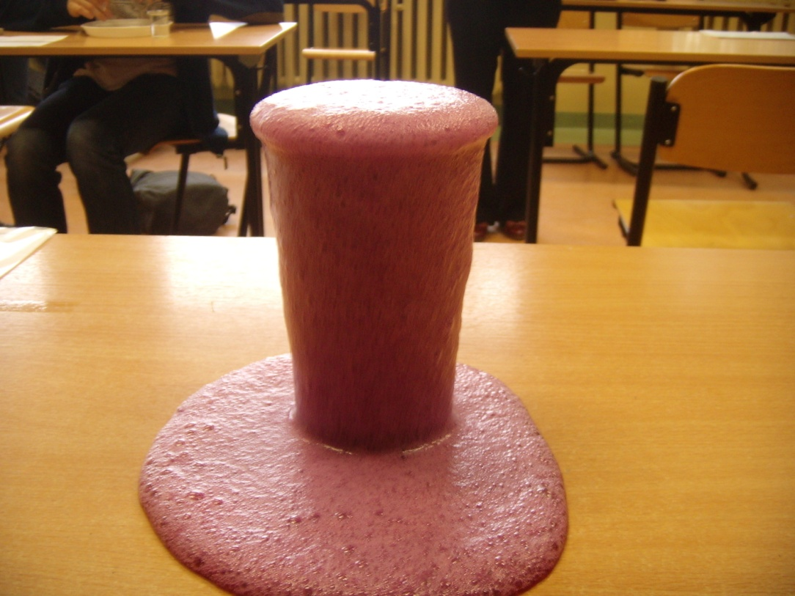
Dlaczego mieszanina zareagowała w taki sposób?
Zmieszanie kwasku, sody oraz wywaru z czerwonej kapusty spowodowało powstanie dwutlenku węgla. : ) i było takie BUM ;d I zmieniła barwę na fioletową.

Slide 8
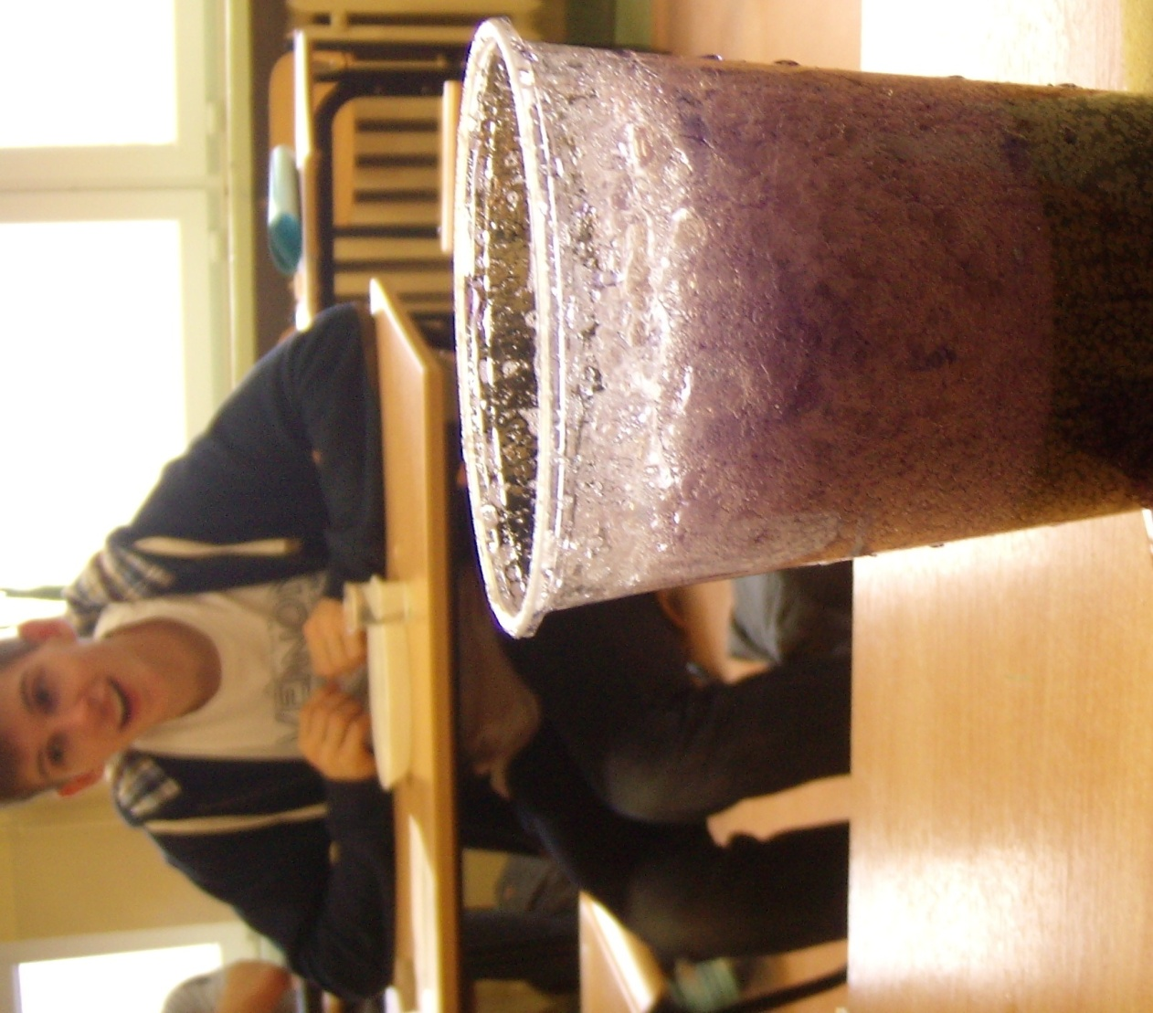

Slide 9
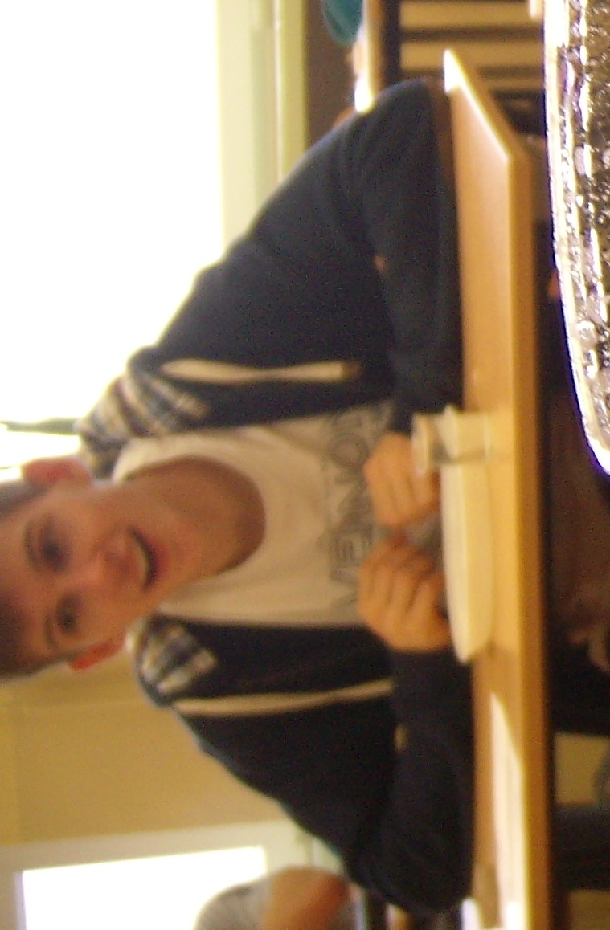
Kuba mistrz drugiego planu :D

Slide 10
Na koniec rebusik :D
+ I

Slide 11
Prosimyyy :(
Dziękujemy za uwagę ☺

